Slide 1


Příkazy ve Windows

Slide 2
Příkaz FIND
parametry
Můžeme použit jako vyhledávač v dokumentu:
  find „hledaný výraz“ soubor
Nebo jako vyhledávač souborů v adresáři:
  dir c:\adresář /s /b | find “hledaný výraz v názvu“
Také můžeme najít podle přípon v aktuálním adresáři:
  find „soubor“ *.txt
/v funguje jako not, vyhledává co neobsahuje adresář
/c jako count, vrací číslo kolik daný soubor obsahuje řádků podle vstupu
/i nebude hledat podle velkých a malých písmen
/? Zobrazí nápovědu
<string> hledaný výraz

Slide 3
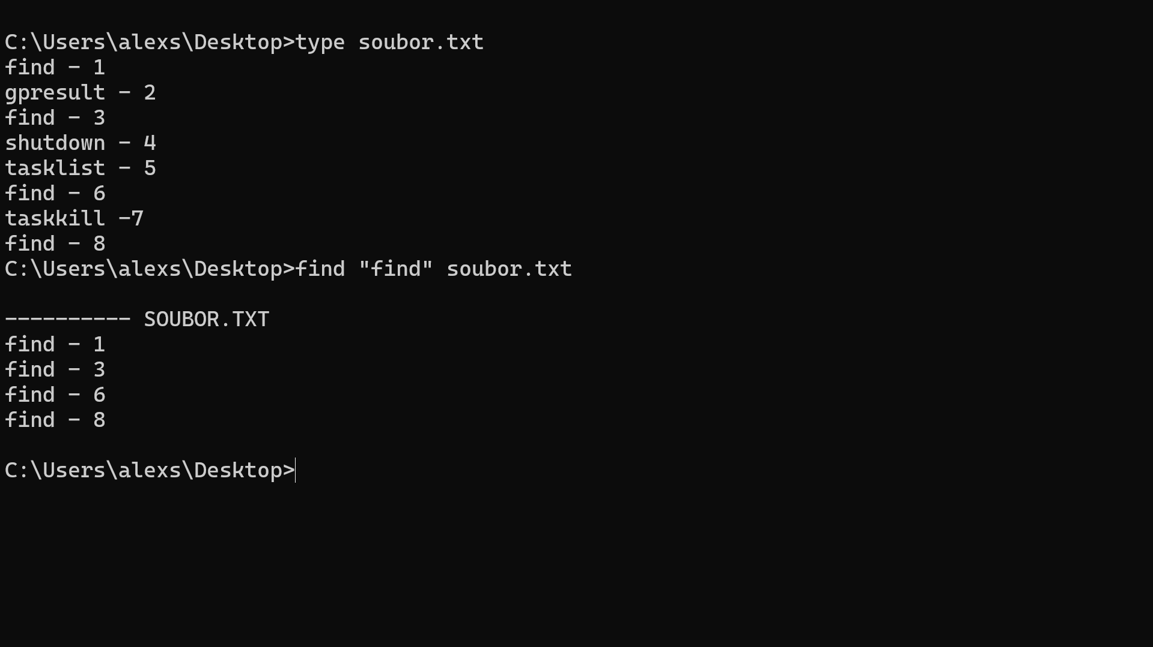
Příkaz FIND – Vyhledávání v dokumentu

Slide 4
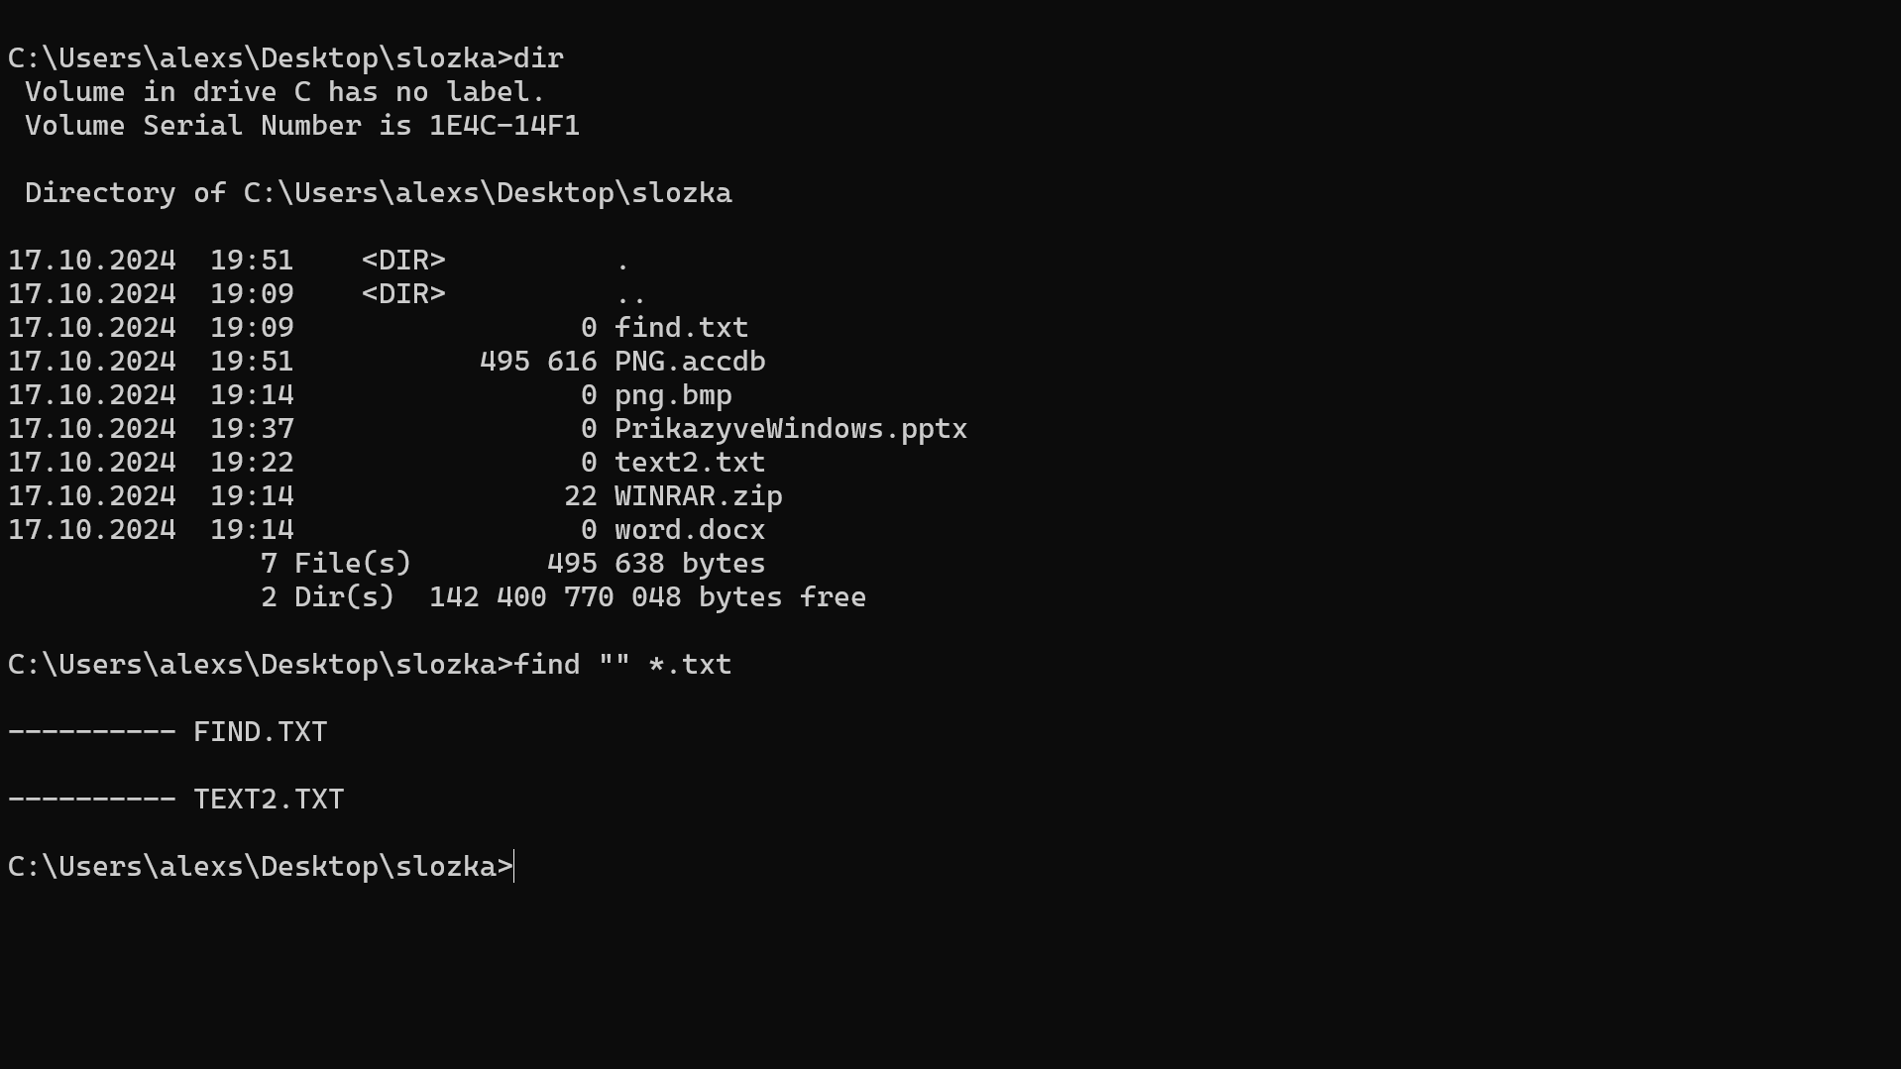
Příkaz FIND – Vyhledávání v adresáři (přípona)

Slide 5
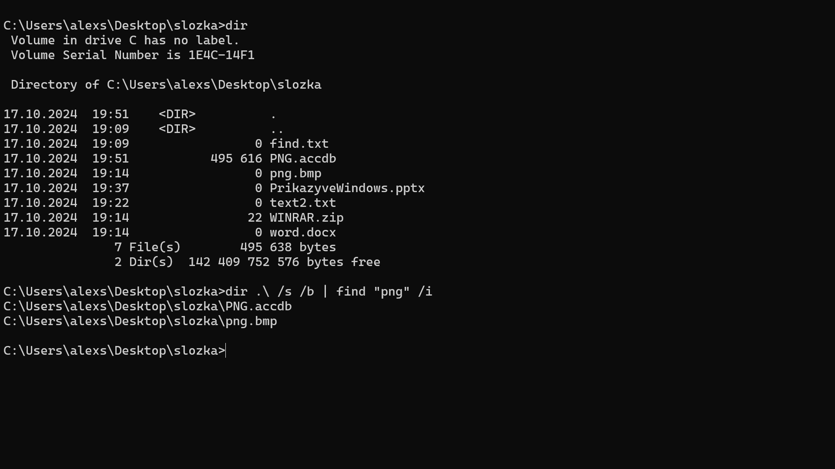
Příkaz FIND – Vyhledávání v adresáři

Slide 6
Příkaz SHUTDOWN
parametry
Slouží pro odhlášení a následné vypnutí počítače
Uživatel, který spustil příkaz, musí být administrátor nebo ve skupině administrátorů
Při použití přepínač /i, spustí se aplikace REMOTE SHUTDOWN
Všechny vyvolání příkazů můžou být zaznamenané v SHUTDOWN EVENT TRACKER
Příkaz se píše shutdown [parametry]
/i spustí REMOTE SHUTDOWN
/l okamžité odhlášení uživatele
/r restart
/h po odhlášení se přepne hibernace PC
/f nucené ukončení spuštěných aplikací
/t časovač (0-10 let) v sekundách
/d můžeme přidat odůvodnění
  P – plánované
  U – neplánované

Slide 7
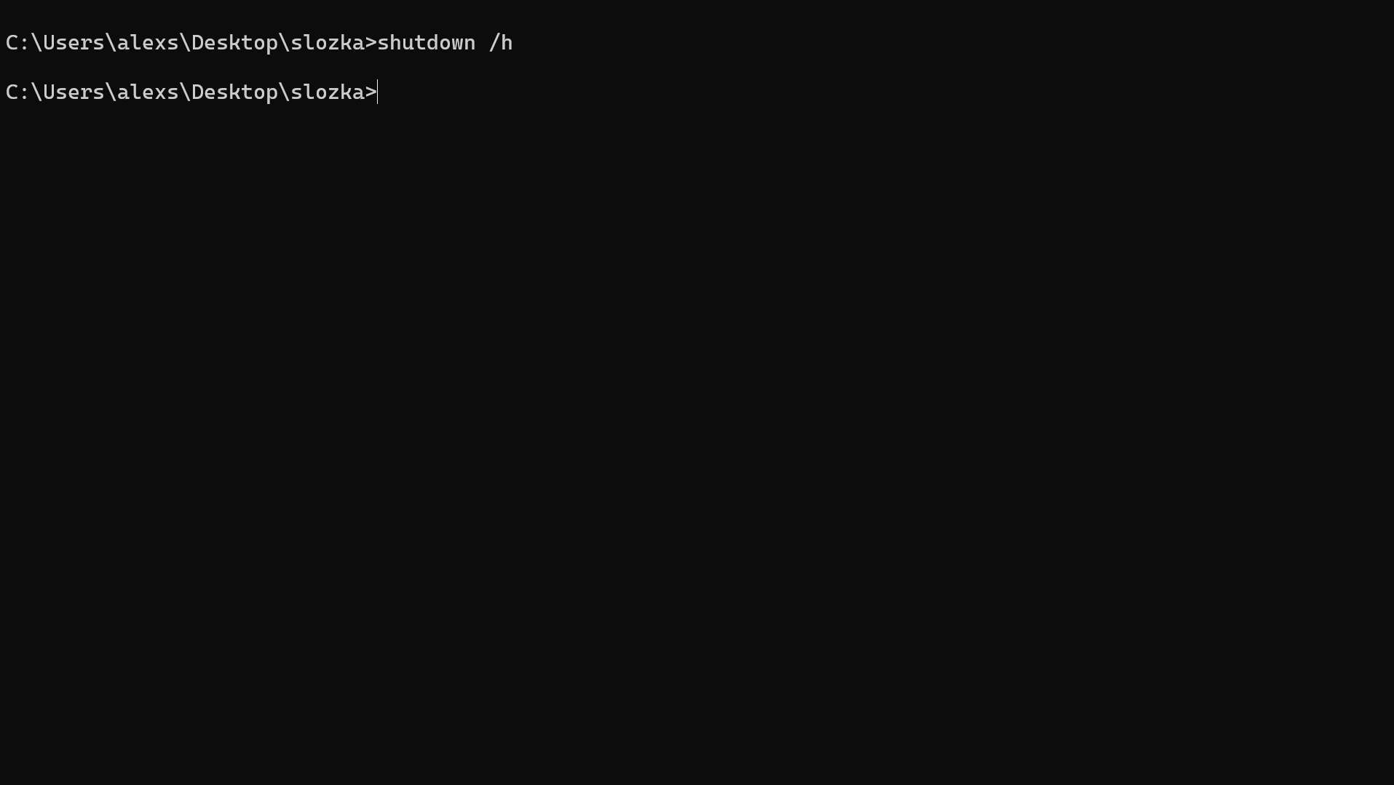
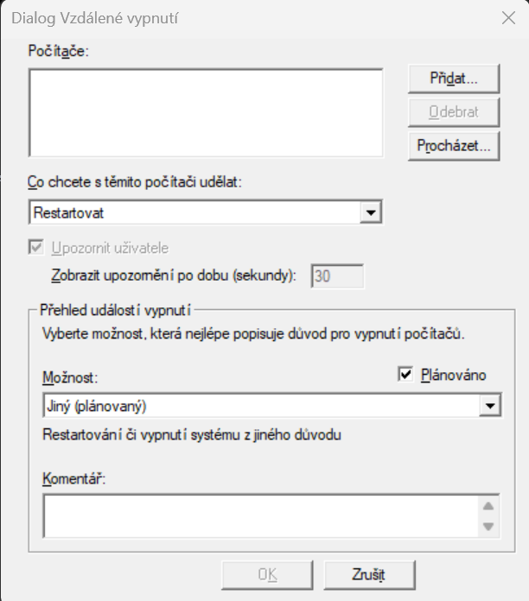
Příkaz SHUTDOWN

Slide 8
Příkaz TASKLIST
parametry
Vypíše všechny běžící aplikace a služby
Zobrazí název, PID, název relace, relace, využití RAM, CPU čas, Jméno uživatele, status
  PID – identifikační číslo procesu
  Název relace
  Relace – číslo relace
  Využití RAM – vráceno v KB
  CPU čas – časové využití CPU
  Status – vrátí stav
    RUNNING | NOT RESPONDING | UNKNOW
/s podle IP adresy nebo jména vrátí výstup příkazu
/fo jak chceme aby byl výstup (table, list, csv) /fo {table | list | csv}
/u pro specifikování domény a uživatele
/nh nenapíše hlavičku sloupců výstupu jako je PID, atd…, pouze s použitím přepínače /fo
/fi filtr, lze na sebe filtry vrstvit
/? Nápověda
/v podrobný výpis

Slide 9
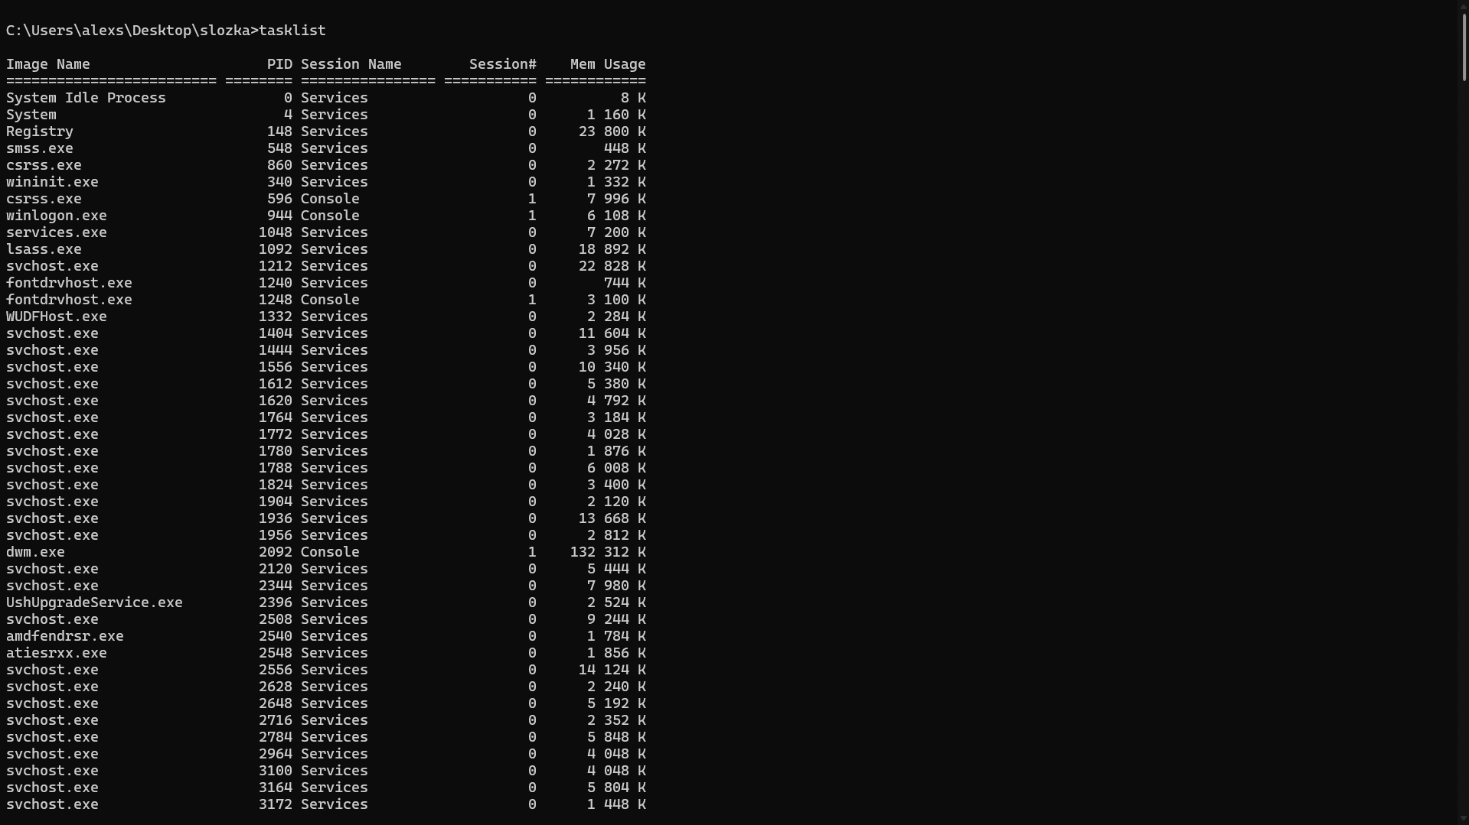
Příkaz TASKLIST – jednoduchý výpis

Slide 10
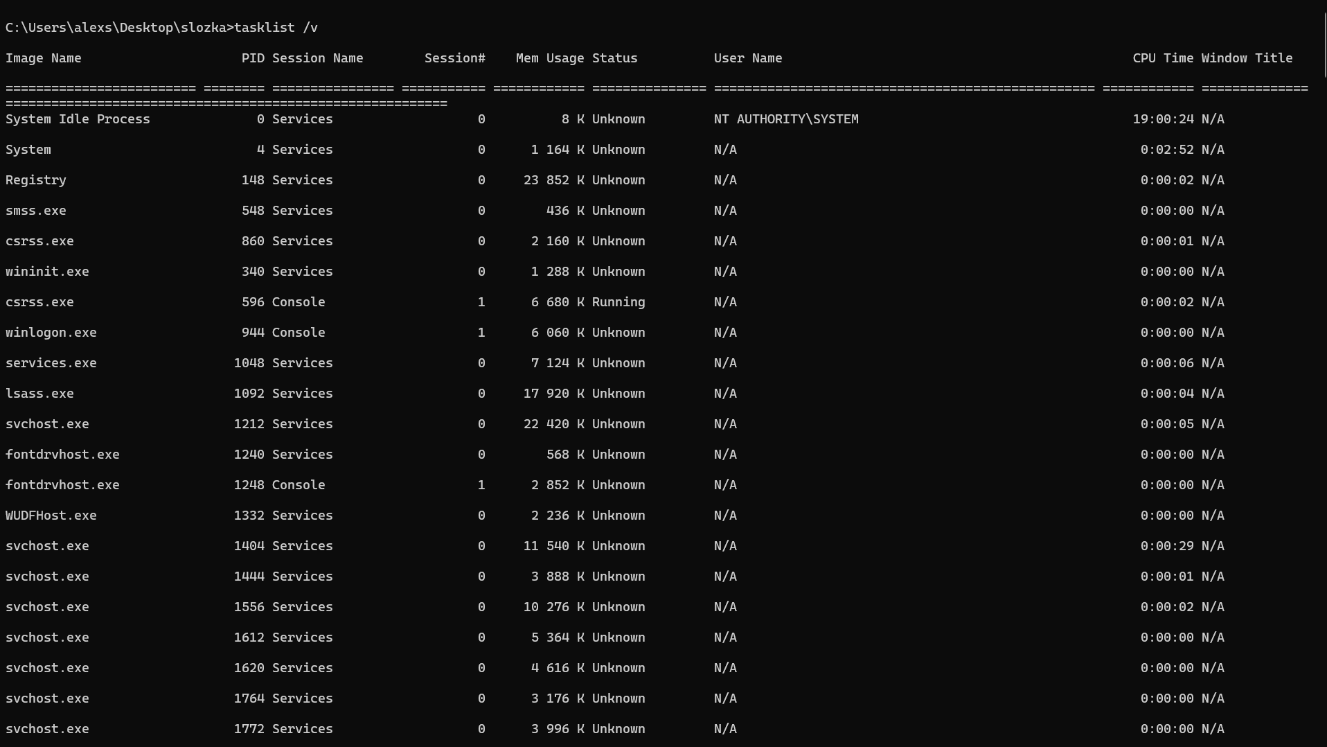
Příkaz TASKLIST – podrobný výpis

Slide 11
Příkaz TASKKILL
parametry
Ukončí příkaz podle filtru nebo PID
souvisí s TASKLIST -> PID procesu
Alternativa KILL je dostupná v dodatečných nástrojích pro Windows
Lze použít *(all) jen u /IM přepínače
Ukončení procesu podle PID:
  TASKKILL /PID 123
Ukončení procesu podle jména:
  TASKKILL /IM „notepad.exe.“
/s podle IP adresy nebo jména PC
/IM <název procesu>, lze ukončit proces pomocí jména
/u pro specifikování domény a uživatele
/f jako force, aby byl proces vynuceně ukončen
/fi filtr, lze použít několik filtrů najednou
/? Nápověda
/t ukončí proces společně se všemy podprocesy

Slide 12
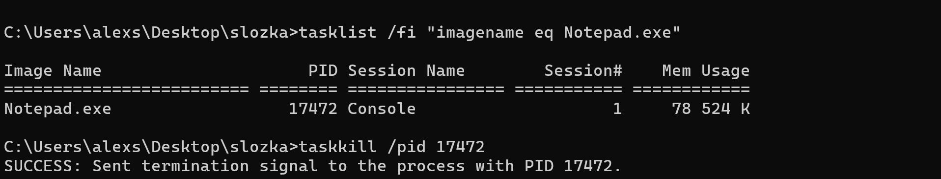

Příkaz TASKKILL

Slide 13
Příkaz GPRESULT
parametry
Slouží pro zobrazení zásady politiky pro uživatele
Zobrazuje pod jakými zásadami je uživatel zavázán a pod jakou skupinou je
Hlavně nástroj pro správu systému, slouží pro kontrolu správného uložení zásad pro uživatele
Vypíše od koho byly zásady přidělené, čas přidělení zásad, doména, uživatel
Výsledek můžeme exportovat do souboru
  GPRESULT /r >soubor.txt
/s pro připojení ke vzdálenému PC – IP adresa
/scope výběr mezi PC nebo uživatelem
/h export v HTML
/x export v XML
/z výpis | /v výpis
/r zkrácený výpis
/? nápověda

Slide 14
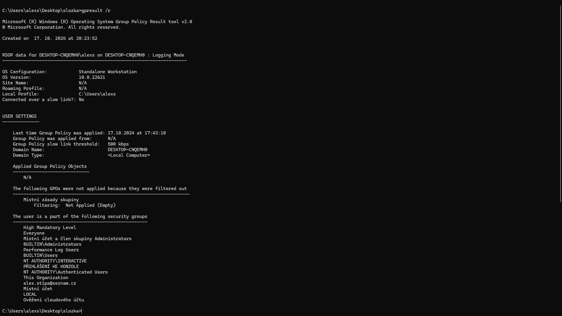
Příkaz GPRESULT – zkrácený výpis

Slide 15
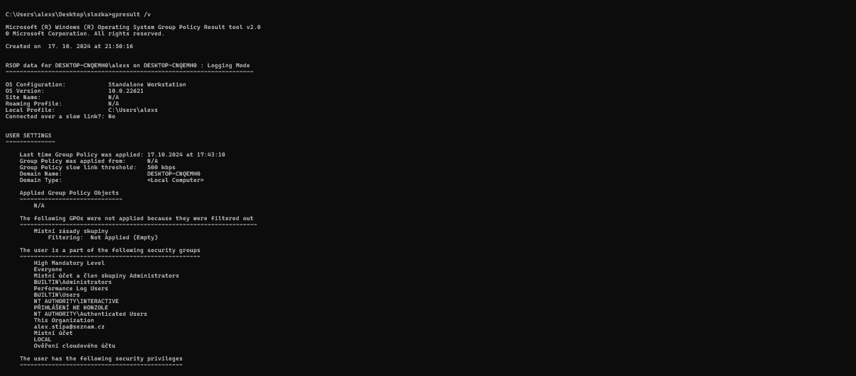
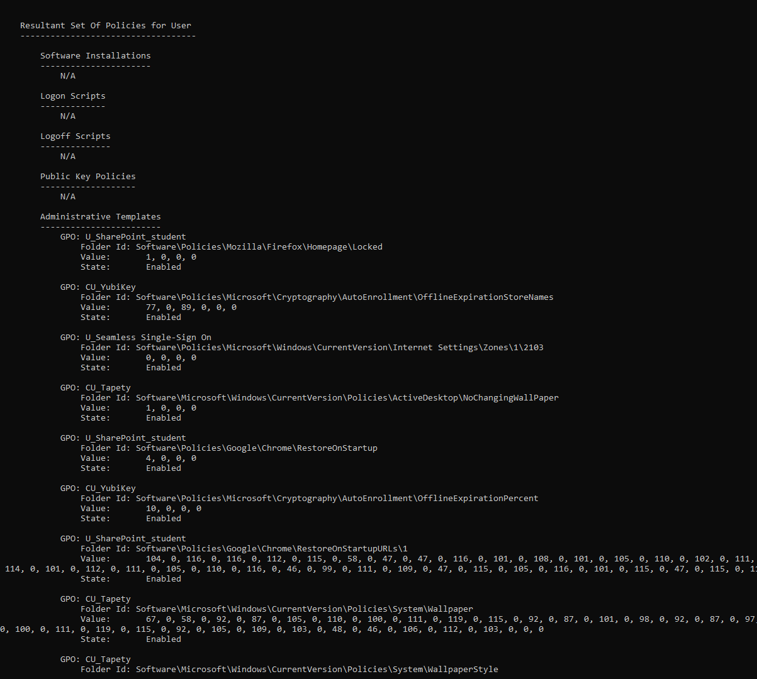
Příkaz GPRESULT – podrobný výpis výpis

Slide 16
Citace
MICROSOFT. MICROSOFT. find [online]. 02/03/2023 [cit. 7.10.2024]. Dostupný na WWW: https://learn.microsoft.com/en-us/windows-server/administration/windows-commands/find
MICROSOFT - COMMUNITY. MICROSOFT. Microsoft Learn [online]. 10/05/2023 [cit. 14.10.2024]. Dostupný na WWW: https://learn.microsoft.com/en-us/windows-server/administration/windows-commands/shutdown
OBERNEDER, Armin. Thomas Krenn [online]. 10/05/2023 [cit. 14.10.2024]. Dostupný na WWW: https://www.thomas-krenn.com/en/wiki/Cmd_commands_under_Windows
MICROSOFT - COMMUNITY. MICROSOFT. Microsoft Learn [online]. 02/03/2023 [cit. 14.10.2024]. Dostupný na WWW: https://learn.microsoft.com/en-us/windows-server/administration/windows-commands/find
MICROSOFT - COMMUNITY. MICROSOFT. Microsoft Learn [online]. 02/03/2023 [cit. 14.10.2024]. Dostupný na WWW: https://learn.microsoft.com/en-us/windows-server/administration/windows-commands/tasklist
MICROSOFT - COMMUNITY. MICROSOFT. Microsoft Learn [online]. 02/03/2023 [cit. 14.10.2024]. Dostupný na WWW: https://learn.microsoft.com/en-us/windows-server/administration/windows-commands/taskkill
MICROSOFT-COMMUNITY. MICROSOFT. GPRESULT [online]. 09/30/2023 [cit. 17.10.2024]. Dostupný na WWW: https://learn.microsoft.com/en-us/windows-server/administration/windows-commands/gpresult
MICROSOFT. Windows 11 [online]. [cit. 17.10.2024]. Dostupný na WWW: https://www.wallpaperhub.app/wallpapers/9256#Light

